Slide 1
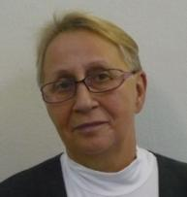
Губашева
Галина
Петровна
ПРЕЗЕНТАЦИЯ
мастер-класса
«Межпредметные связи уроков «Мир вокруг нас» и «Развитие речи» для формирования целостной картины мира. Этап урока – повторение».
(6 «б» класс, дети с умеренной умственной отсталостью)
г.о. Электросталь,
2011-2012 год.
Учитель высшей категории
Муниципальное специальное образовательное учреждение для обучающихся, воспитанников с ограниченными возможностями здоровья «Специальная (коррекционная) общеобразовательная школа-интернат VII-VIII вида» г.о. Электросталь, Московской области

Slide 2
I. Лекционная часть

Slide 3
Р. Декарт: «Все науки настолько связаны между собою, что легче изучать их все сразу, нежели какую-либо из них в отдельности от всех прочих».

Slide 4
Знакомство с целостной картиной мира и формирование оценочного, эмоционального отношения к миру - важнейшие линии развития личности ученика средствами уроков «Развития речи» и «Мир вокруг нас». Дети с умеренной умственной отсталостью не так любознательны и хорошо информированы. Дети, порой, не могут связать явления и события, происходящие с ними рядом, а тем более - вдали от его дома.
Задачи:
- систематизировать опыт, полученный детьми;
- сформировать привычку объяснять и осмысливать свой опыт;
- ощущать себя участником жизни.

Slide 5
ОСОБЕННОСТИ РЕЧИ У ДЕТЕЙ, ИМЕЮЩИХ ДИАГНОЗ УМЕРЕННАЯ УМСТВЕННАЯ ОТСТАЛОСТЬ.
У детей, имеющих диагноз умеренная умственная отсталость, медленно (запаз-дывание на 3-5 лет) развиваются понима-ние и использование речи, а окончатель-ное развитие в этой области ограниченно. Часто речь сопровождается дефектами, она косноязычна и аграмматична.
Словарный запас беден, он состоит из наиболее часто употребляемых в обиходе слов и выражений.

Slide 6
ОРГАНИЗАЦИЯ И ПРОВЕДЕНИЕ УРОКОВ С ДЕТЬМИ, ИМЕЮЩИМИ ДИАГНОЗ УМЕРЕННАЯ
УМСТВЕННАЯ ОТСТАЛОСТЬ.
При организации и проведении уроков с детьми, имеющими диагноз умеренная умственная отсталость, отводится значи-тельная часть времени повторению.
Программа обучения детей построена таким образом, что все ее разделы учащие-ся изучают с первого по девятый класс с постепенным усложнением содержания тем. Требуется постоянно организовывать повторение изученного на всех этапах уро-ка. В работе ведущее место занимают прак-тические и наглядные методы обучения.

Slide 7
ТИП УРОКА: комбинированный.
ФОРМА ПРОВЕДЕНИЯ: традиционная.
На этом уроке могут сочетаться контроль, формирование знаний, закрепление и совершенствование знаний, формирование умений и навыков, подведение результатов обучения, определение домашнего задания. На комбиниро-ванном уроке предусмотрен небольшой объем нового материала, много времени отводится на повторение.
ДИДАКТИЧЕСКАЯ ЦЕЛЬ:
Создать условия для осознания и осмысления блока новой учебной информации, применения их в знакомой и новой учебной ситуациях, проверки уровня усвоения системы знаний.
СТРУКТУРА УРОКА:
1. Организационный момент.
2. Повторение.
3. Актуализация знаний.
4. Сообщение нового материала.
5. Закрепление.
6. Рефлексия.

Slide 8
ЭТАП УРОКА - ПОВТОРЕНИЕ.
Повторение изученного - это систематизация, обобщение, воспроизведение учебного материала по темам, разделам. Сложность данного этапа урока при обучении детей с умеренной умственной отсталостью заключается в том, что у них нарушена познавательная деятельность. Зачастую они запоминают несущественные детали и не помнят главного, путают причину и следствие. Поэтому учитель заранее намечает план повторения: какие вопросы будут заданы ученикам, какой материал они будут воспроизводить по памяти; какие тренировочные упражнения и на отработку каких навыков будут им даны.
Для повышения эффективности процесса повторения в специальной школе рекомендуется разнообразить его формы: использовать рассказ по картинкам, сюжетные, ролевые, дидактические игры, демонстрационный и раздаточный материалы, организовать работу с предметами, использовать загадки - как кратко завуалированное афористическое определение предмета или явления, творческие задания и др.

Slide 9
II. Практическая часть

Slide 10
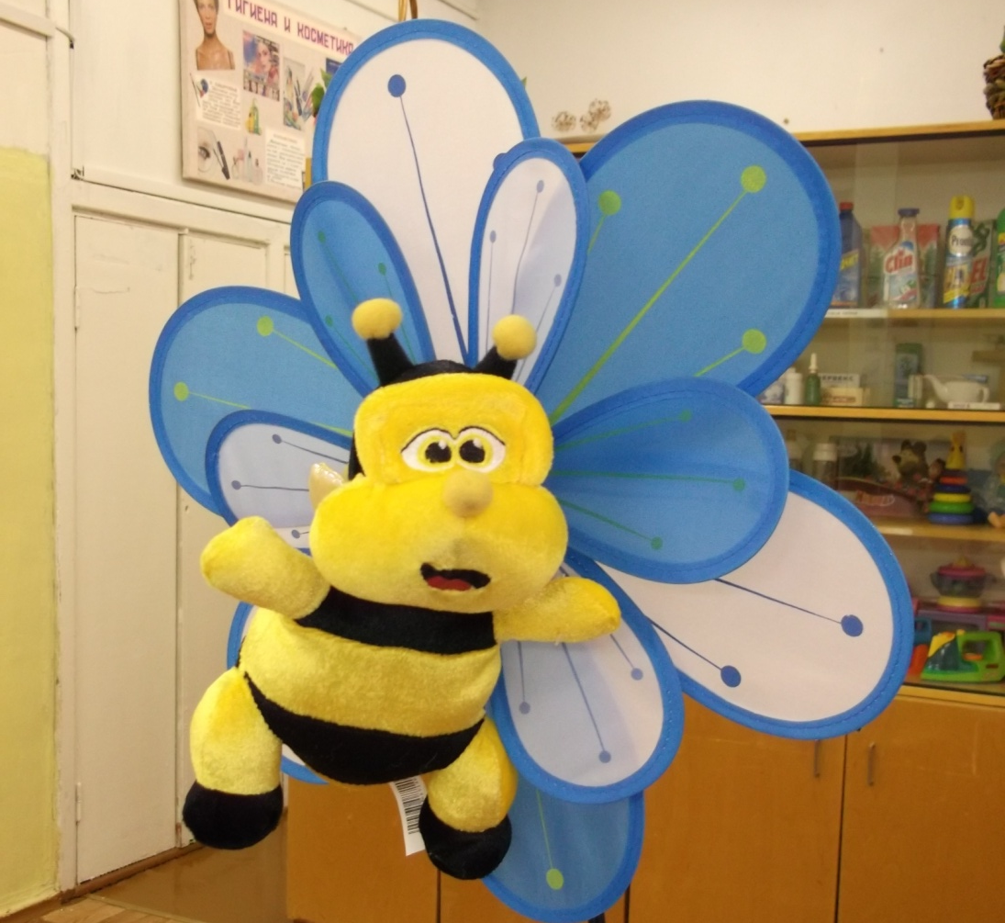
В класс залетает пчелка Жу-жа.
- Здравствуйте, ребята! Ж-ж-ж (жужжит пчелка). Ребята! Давайте вместе пожужжим!
Практические методы обучения охватывают весьма широкий диапазон различных видов деятельности учащихся и имеют большое коррекционное значение. Они развивают познавательную деятельность учащихся, помогают лучше усваивать изучаемый материал.
Развиваем у детей речевой слух

Slide 11
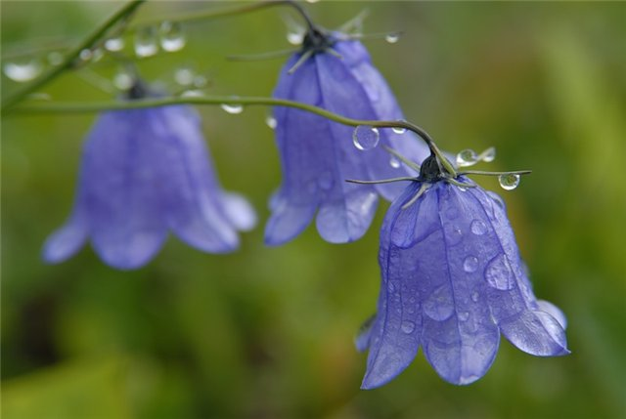
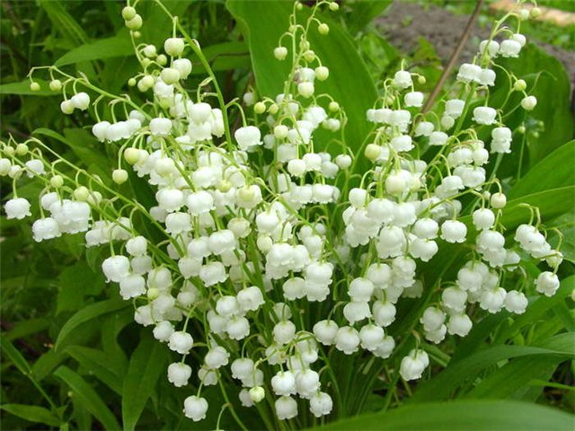
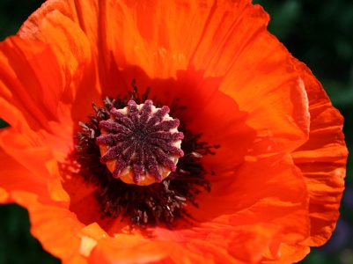
Загадка – это чаще всего кратко завуалированное афористическое определение предмета или явления
Если верить волшебству - зазвонит Он раз в году (колокольчик)
Белые бубенчики
Выглядят застенчиво (ландыши)
Тонкий красный лепесток Так похож на огонек (мак)
Синий маленький цветок Он зовется...(василек)
Ее яркий желтый глаз
Смотрит ласково на нас (ромашка).

Slide 12
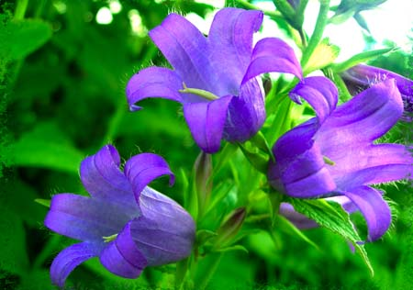
ЗВУКО-БУКВЕННЫЙ АНАЛИЗ СЛОВА
КО-ЛО-КОЛЬ-ЧИК
Развиваем у детей зрительную и слуховую память

Slide 13
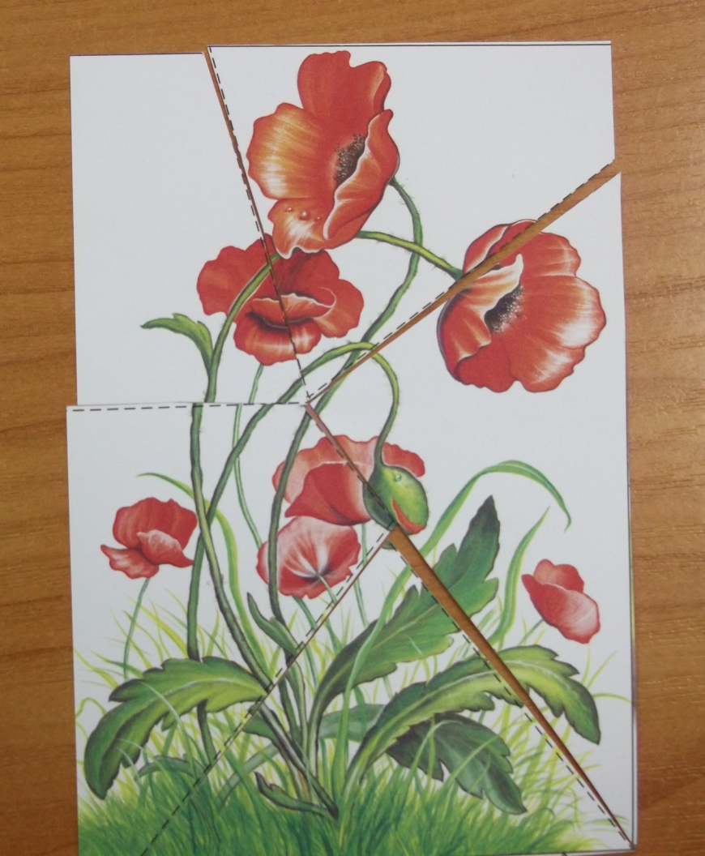
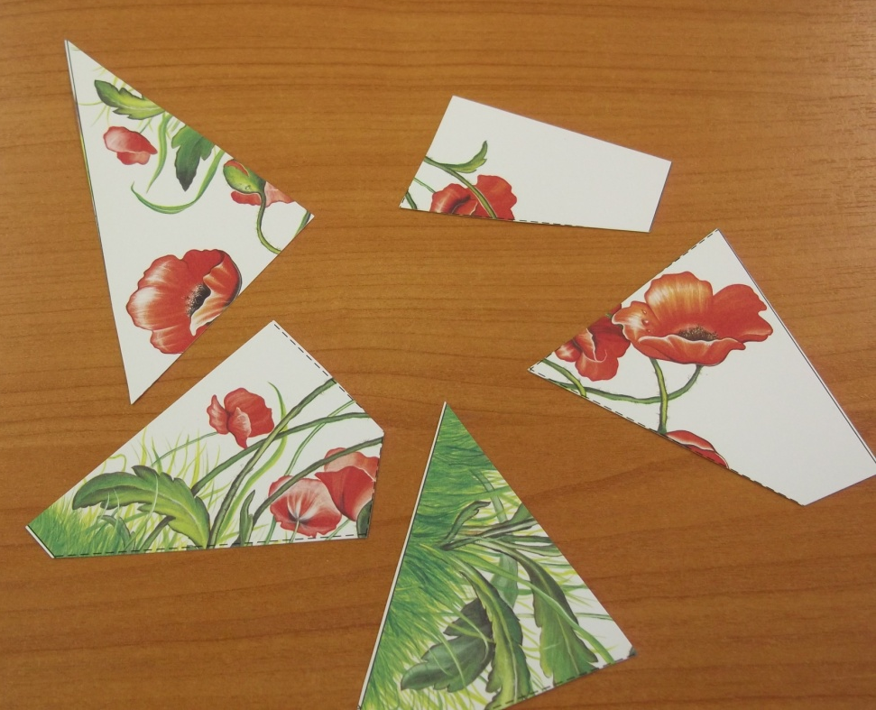
СЛОЖИ РАЗРЕЗНУЮ КАРТИНКУ
Формируем пространственную ориентировку

Slide 14
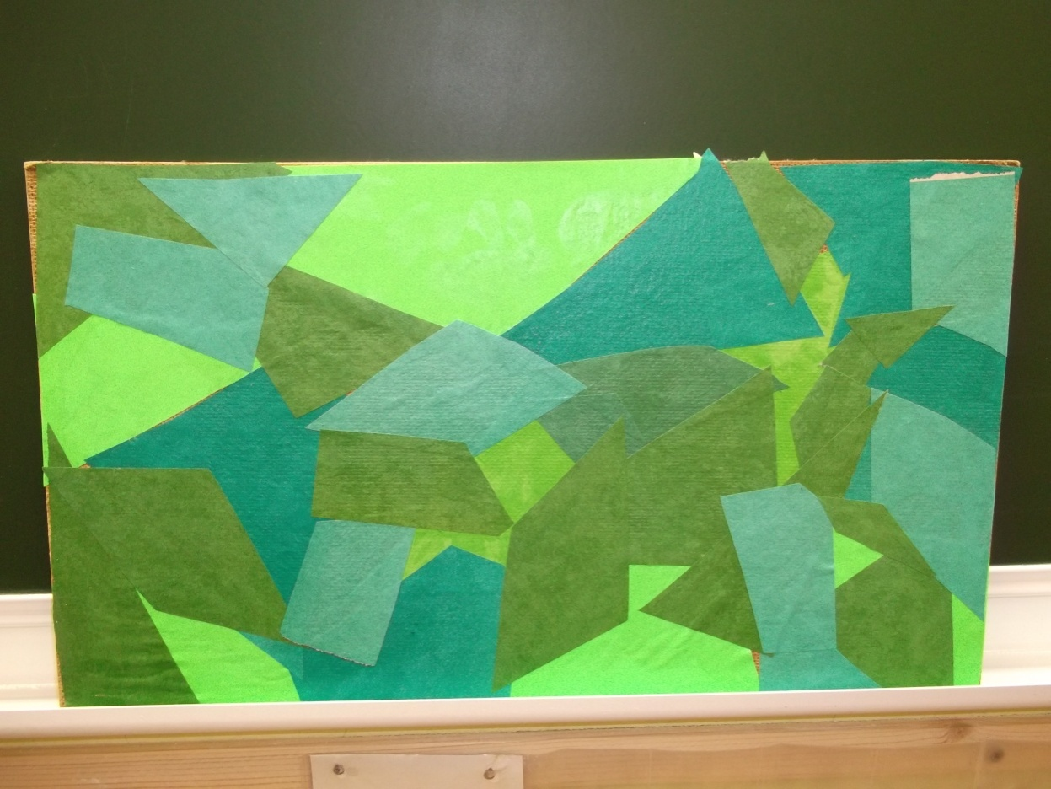
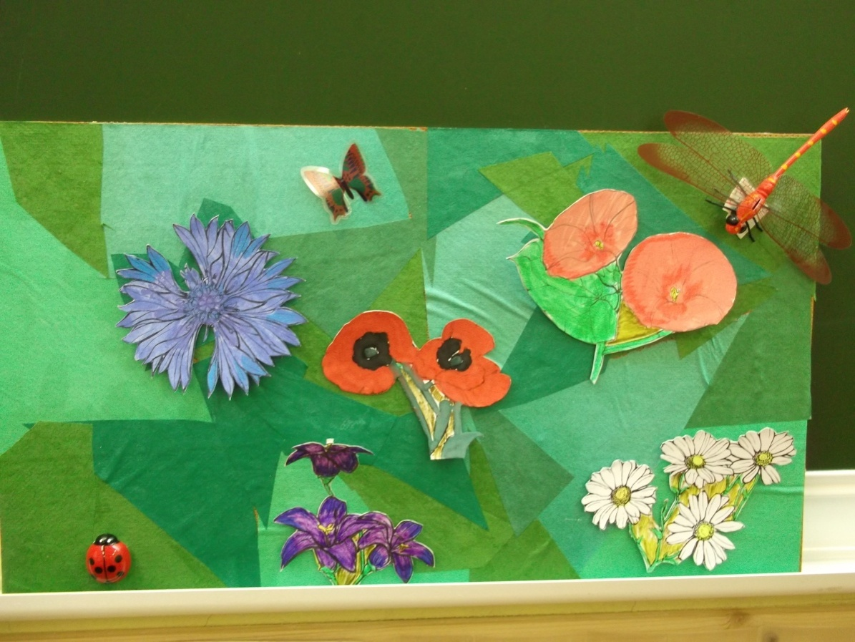
УКРАСЬ
ЛУГ ЦВЕТАМИ
Повторяем знание луговых цветов

Slide 15
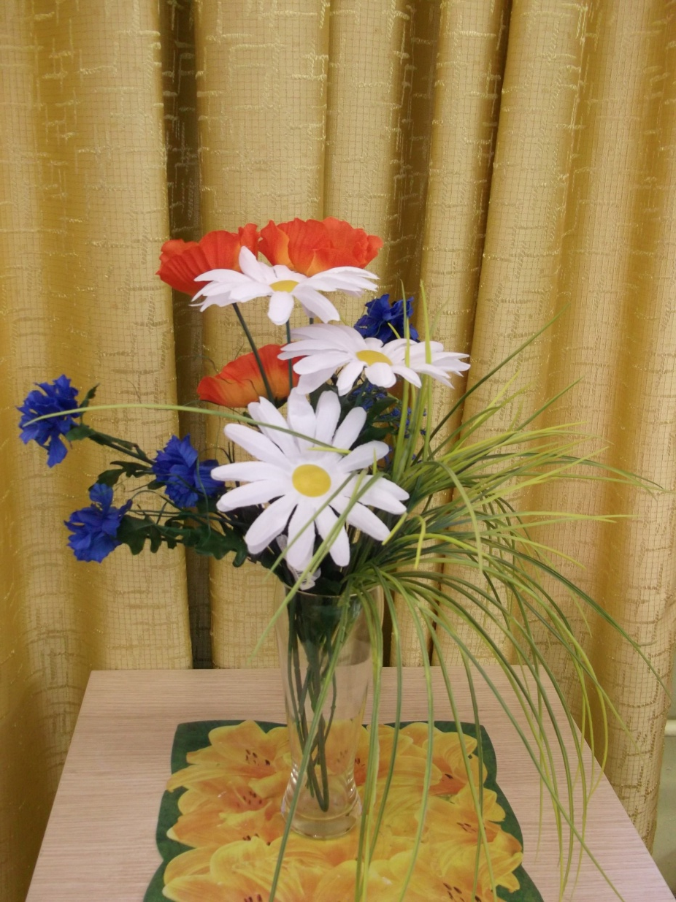
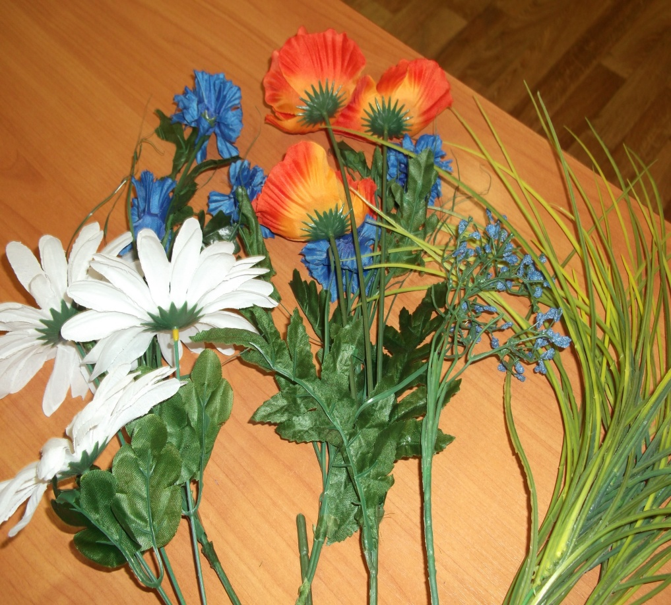
БУКЕТ
Повторяем названия луговых цветов

Slide 16
